Slide 1
Didactiek
8.5

Slide 2
Programma blok 8
8.1 Sociale vaardigheden en emoties
8.2 Hemelvaart - vrij
8.3 Speciaal (basis-)onderwijs (sbo, so, vso)
8.4 Thuiszitters
8.5 Groeps- en handelingsplannen
8.6 Werken aan workshop / opdracht (zie studiehandleiding)
8.7 Werken aan workshop / opdracht (zie studiehandleiding)
8.8 Presentaties op DVC? Of online?
8.9 Presentaties op DVC? Of online?
8.10 Voortgangsweek
Geen bpv-opdracht
Vergeet de opdracht van methodisch handelen niet te maken ☺
Goed plannen wat er moet gebeuren op de bpv. Uitschrijven!
Vragen stellen aan Evelien en/of aan mij…

Slide 3
Kwalificatiedossier

Slide 4
Theorie
School en didactiek:
7.2 Plannen - introductie
7.2.1 Groepsplannen
7.2.2 Handelingsplannen
https://docplayer.nl/30723-Werken-met-groepsplannen.html Voorbeelden groepsplannen taal/lezen, uitleg wat zijn de plannen?
https://www.slo.nl/thema/meer/jonge-kind/lexicon/groepsplan/ Uitleg slo groepsplannen + groepsoverzichten
https://images.app.goo.gl/mBXxhCkEP1NqojwK8 Kwaliteitskaart handelingsplannen

Slide 5
Planmatig werken

Slide 6
Geschiedenis planmatig werken
Vroeger nauwelijks data vastgelegd
Maatschappij complexer
Verschillende leermethoden basisonderwijs
Beginniveau leerlingen voortgezet onderwijs verschilde teveel, ook verhuizen was lastig qua verschil in leerstof
Vanaf 1993 kerndoelen ingevoerd

Slide 7
Plannen
Verschillende plannen (leerplannen)
Groepsplannen
Individuele plannen (= handelingsplannen)
Je werkt naar een vooraf gesteld doel toe
Zonder doel kun je niet nagaan of het bereikt is
= opbrengst gericht werken

Slide 8
Evalueren
= controleren of je/de doelen zijn gehaald
Hoe kun je dat doen?
(Antwoord: Toetsen, testen, observeren…)
Je kunt evalueren op product en proces
Portfolio = overzicht van bewijsstukken van het leerproces → Geeft kinderen inzicht in hun leerproces
Rapportfolio voegt product en proces samen

Slide 9
Groepsplan
School en didactiek 7.2.1

Slide 10
Groepsplan
= uitwerking van de doelen en het gedifferentieerde onderwijsaanbod voor de klas of de groep in een bepaalde periode. In het groepsplan staat welke aanpak en interventies de leerkracht uitvoert om die doelen te bereiken.
Mooie woorden… Wat wordt hiermee bedoeld?
(Antwoord: werken volgens plan, gegevens verzamelen, interpreteren, onderwijsaanbod laten aansluiten bij de behoeften van verschillende kinderen…
Maar ook: Hoge verwachtingen om tot betere resultaten te komen)
Doel van het groepsplan: alle kinderen kunnen zich zo optimaal mogelijk ontwikkelen

Slide 12
bpv
Hoe ziet dat eruit bij jou op de bpv?
(Antwoord: Werken in (instructie-)groepjes, verschil in aanbod/verwerking…)
Verschillende niveaus:
Instructie onafhankelijk: Verkorte instructie + uitdaging
Instructie gevoelig: Met basisuitleg + verwerking goed ontwikkelen
Instructie afhankelijk: Meer uitleg + oefentijd nodig

Slide 13
Doelen
Hoe weet je wat een kind moet kunnen/kennen?
(Antwoord: slo-doelen (kerndoelen), referentieniveaus→ leerlijnen methodes…)

Slide 14
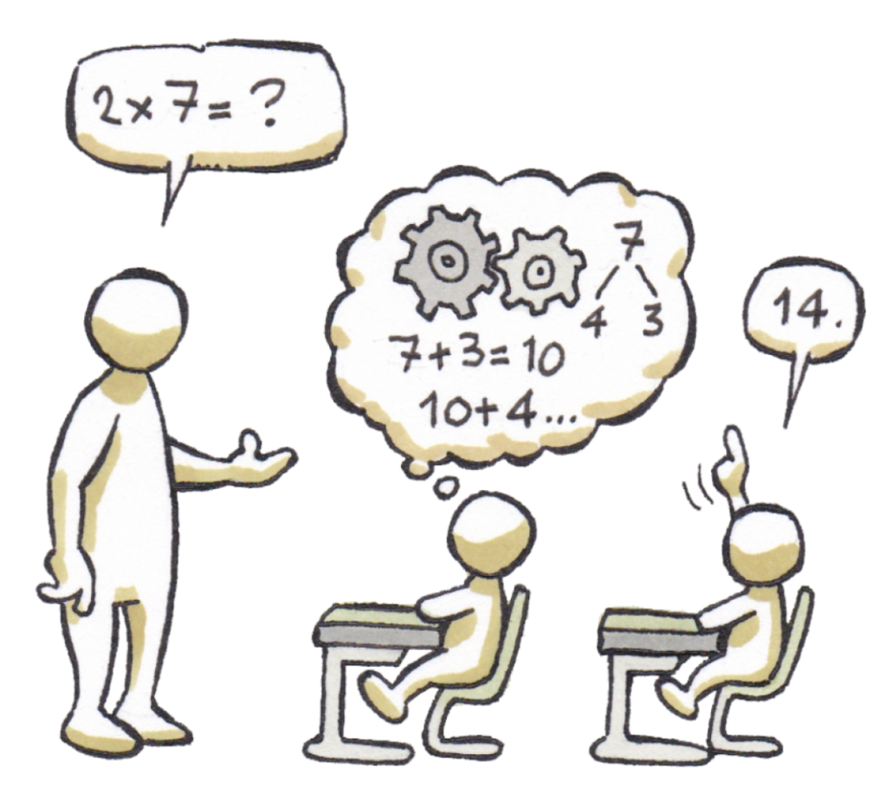
Onderwijs moet effectief zijn… Wat wordt daarmee bedoeld?
(Antwoord: Wat voor het ene kind helpt kan voor het andere niet werken… Kinderen verschillen van elkaar. Onderwijs op maat aanbieden.)

Slide 15
Adaptief onderwijs
Wettelijk vastgesteld: Onderwijs moet aansluiten bij de mogelijkheden en behoeften van ieder kind
Adaptief betekent aanpassen → adaptief onderwijs = onderwijs op maat
Verschillen in leerstijlen, leermogelijkheden, extra uitleg, minder uitleg…
Gebeurt dat ook bij jou op de bpv?

Slide 16
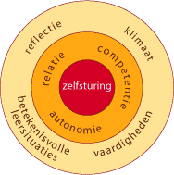
Cirkel van adaptief onderwijs
Volwaardig deelnemen aan de maatschappij vraagt zelfsturing
Verantwoordelijk voor jezelf, je omgeving, voor anderen
Rekening houden met behoefte aan: relatie, autonomie en competentie
Leren van eigen ervaringen
Jij begeleidt vanuit vertrouwen, biedt uitdaging en ondersteuning
Ruimte voor eigen keuzes van het kind

Slide 17
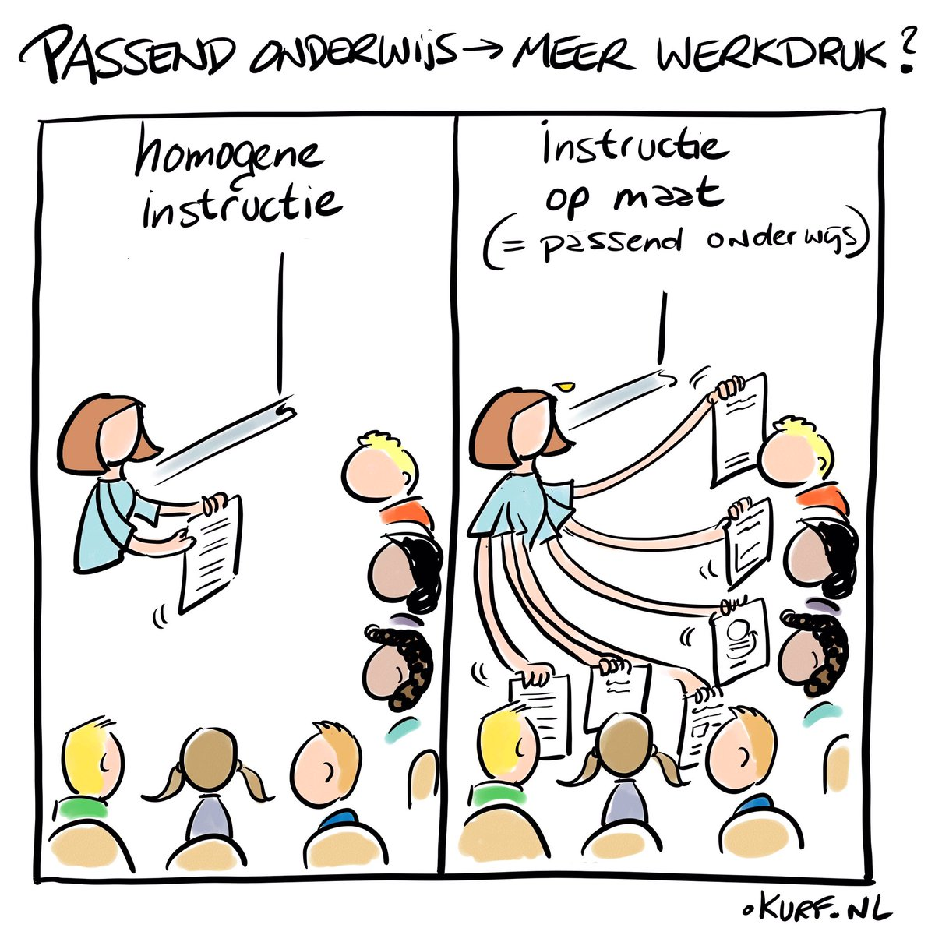
Passend onderwijs
Hoe past passend onderwijs in adaptief onderwijs?
En wat is jouw rol?
(Antwoord: Vraag je af wat jij kunt doen om de les zo te laten verlopen dat iedereen mee kan doen…Maar leer ze ook zo zelfstandig mogelijk te functioneren…)

Slide 18
Voorbeelden groepsplannen
Blz 23 t/m 27 van https://docplayer.nl/30723-Werken-met-groepsplannen.html
We bekijken met elkaar de groepsplannen.
Wat valt je op?
Wat zou jouw rol kunnen zijn in deze groepsplannen?

Slide 19
https://docplayer.nl/30723-Werken-met-groepsplannen.html

Slide 20
https://docplayer.nl/30723-Werken-met-groepsplannen.html

Slide 21
Handelingsplan
School en didactiek 7.2.2

Slide 22
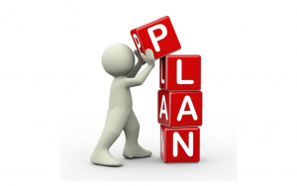
Handelingsplan
Wanneer krijgt een kind een handelingsplan?
(Antwoord: Zorgverbreding voor een kind…)
Opstellen doe je niet alleen: Groepsleerkracht, intern begeleider, ambulant begeleider, onderwijsbegeleidingsdienst, ouders…
Belangrijk om de procedure te volgen (er is nagedacht over het plan ☺)
En te observeren…

Slide 23
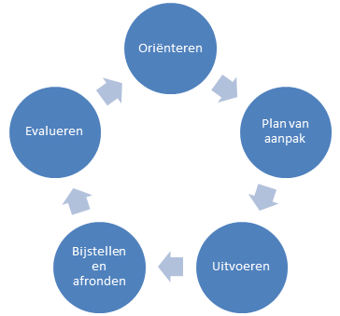
Samenwerken / wat te doen?
Welke plannen zijn er in de groep?
Wat is belangrijk? (Bespreken met leerkracht)
Uitvoering: Wat moet jij doen?
Uitgevoerd? Resultaten + observaties doorspreken met leerkracht
Plan bijstellen
Evalueren: Doelen behaald?

Slide 24
Voorbeelden
We bekijken de voorbeelden op de volgende pagina’s…
Wat vind je ervan?

Slide 25
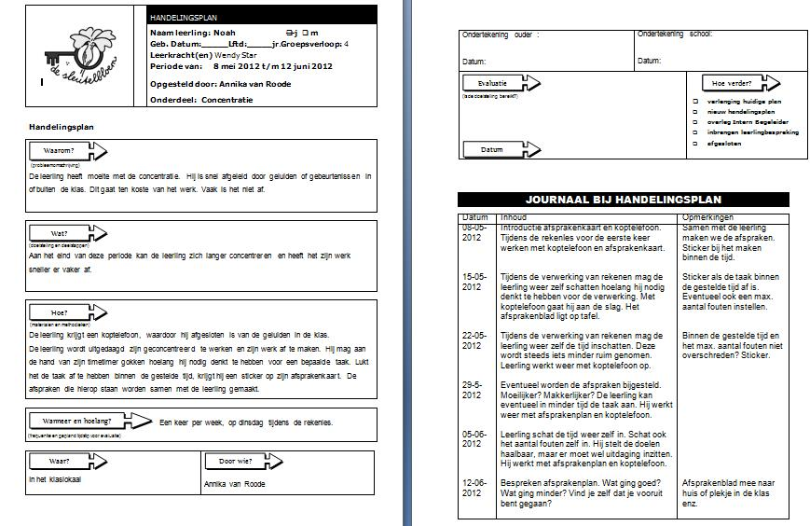
https://images.app.goo.gl/sUTmWR64v2h3hKFj9

Slide 26
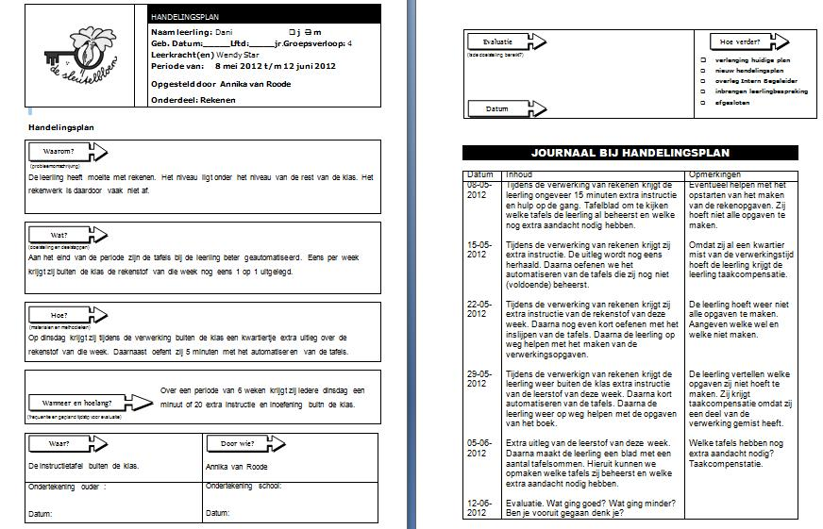
https://images.app.goo.gl/sUTmWR64v2h3hKFj9

Slide 27
Afsluiten

Slide 28
Programma blok 8
8.1 Sociale vaardigheden en emoties
8.2 Hemelvaart - vrij
8.3 Speciaal (basis-)onderwijs (sbo, so, vso)
8.4 Thuiszitters
8.5 Groeps- en handelingsplannen
8.6 Werken aan workshop / opdracht (zie studiehandleiding)
8.7 Werken aan workshop / opdracht (zie studiehandleiding)
8.8 Presentaties op DVC? Of online?
8.9 Presentaties op DVC? Of online?
8.10 Voortgangsweek
Geen bpv-opdracht
Vergeet de opdracht van methodisch handelen niet te maken ☺
Goed plannen wat er moet gebeuren op de bpv. Uitschrijven!
Vragen stellen aan Evelien en/of aan mij…

Slide 29
Kiezen onderwerp werkstuk/workshop
Ga naar It’s / methodisch handelen / passend onderwijs
Zoek de studiehandleiding op
Neem de opdracht door: Formatieve toetsing leerjaar 2+3, periode 8+9 Werkstuk + presentatie (met hand-out) Passend onderwijs
We kiezen vandaag een onderwerp voor het werkstuk

